Slide 1
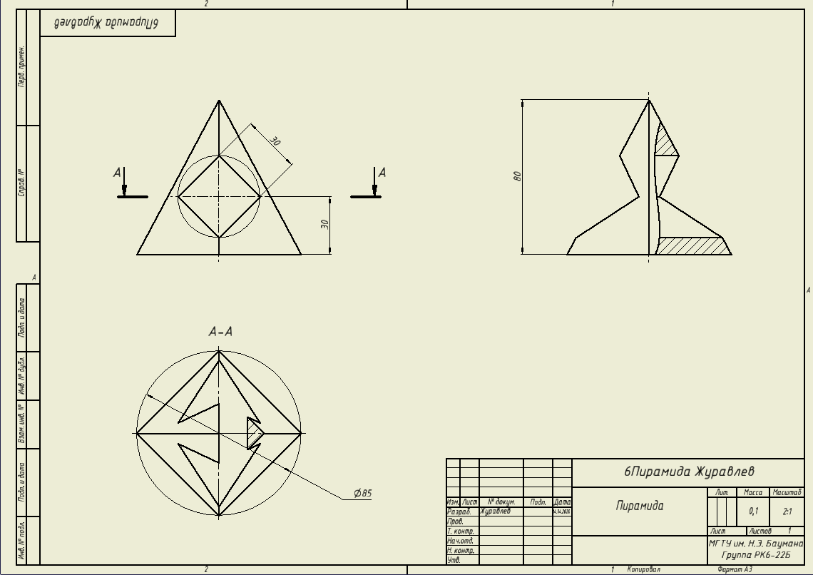
ДЗ №2 лист 1
Знак квадрата
Волнистая линия - тонкая
Обозначение разреза
Не соответствует изображению –
Надо проверить положение сек. плоскости
На границе вида и разреза не хватает волнистой линии
Дата

Slide 2
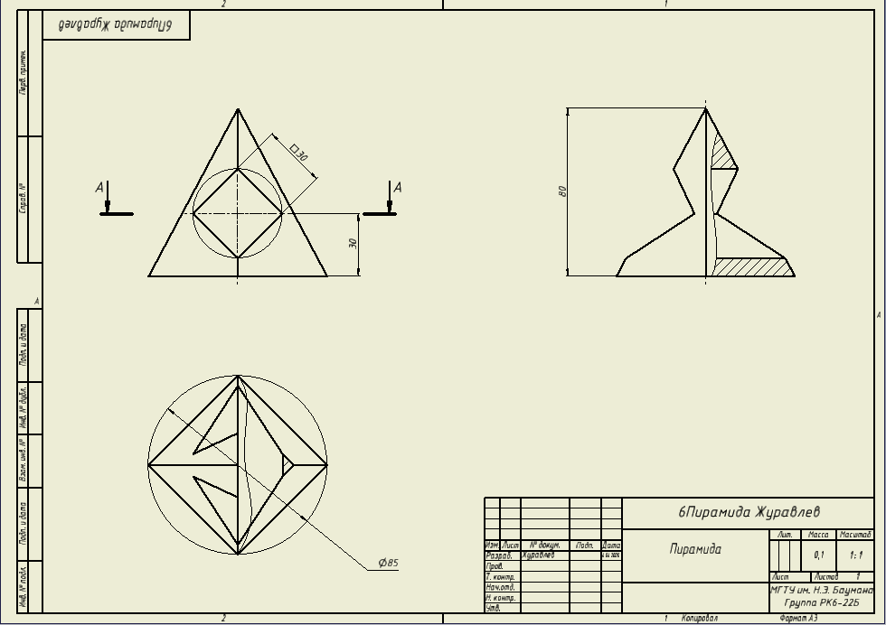
ДЗ №2 лист 1
Дата

